Slide 2
* أما ثورة الإيصالات فتمثلت بانتشار شبكات الهاتف والشبكات الحاسوبية والأقمار الصناعية حيث أصبحت الشبكات الحاسوبية من أولى متطلبات العصر حيث تؤمن تبادل المعلومات والمشاركة في الموارد والتجهيزات المختلفة .
* تهتم ثورة المعلومات بجمع ومعالجة وتخزين وتوزيع المعلومات .
( نظام الاتصالات : هو عملية نقل البيانات او المعلومات من مكان الى آخر )

Slide 3
1. تأمين أكبر قدر ممكن من المصادر والمعلومات للباحثين والمستفيدين عبر الشبكة ومكتباتها المشاركة , و للحد من التكرار والازدواجية في تلك المصادر وخاصة المواد المكلفة والمرتفعة الأسعار. 2. الاقتصاد في الكفاءات والطاقات البشرية ، عن طريق مركزية الإجراءات والعمليات الفنية، كالفهرسة ، والتصنيف وعمل الكشافات والمستخلصات. 3. تطوير الإجراءات الفنية وتوحيدها وتحسين أدائها، باستخدام وسائل معيارية مجربة وفعالة. 4. إن نتائج الاقتصاد في النفقات، التي ستحصل عليها المكتبات نتيجة مشاركتها في الشبكة يمكن أن تستثمر في فعاليات وأنشطة إضافية أخرى لمثل تلك المكتبات. 5. توفر قناعات أكثر عند المستخدمين والمستفيدين من الحوسبة.

Slide 4
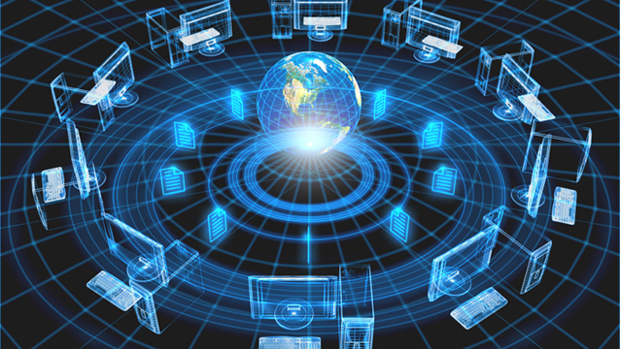
1. الأهداف والغايات المطلوب تحقيقها . 2. النشاطات والوظائف والمهام التي يتطلب من نظام الشبكة أداءها . 3. المستخدمين من ( مستفيدين أو موظفين ).
عند بناء أو تطوير شبكة معلومات ومكتبات ..
لابد من تحديد العناصر الأساسية المطلوبة لها كنظام، منها :

Slide 8
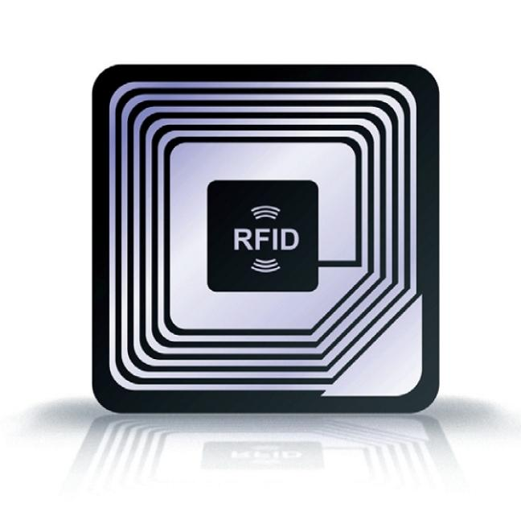
RFID
a system of electronic tagging where an electronic tag is attached to an object
هو نظام التعقب الإلكتروني .. والبطاقات الالكترونية حيث يتم إرفاق الكائن , وهو الـ FRID
وتعمل هذه التكنولوجيا بموجات الراديو اللاسلكية . Radio Frequenc التردد اللاسلكي ...
توجد مكونات لهذا النظام :

Slide 9
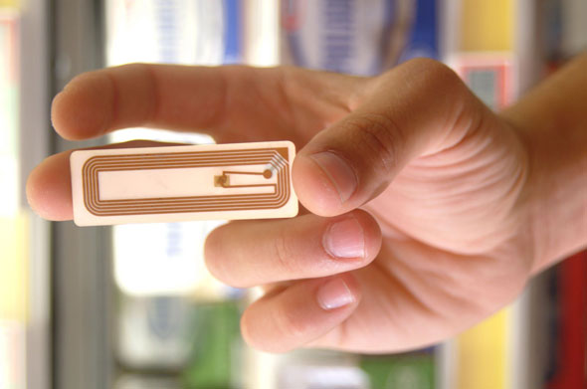
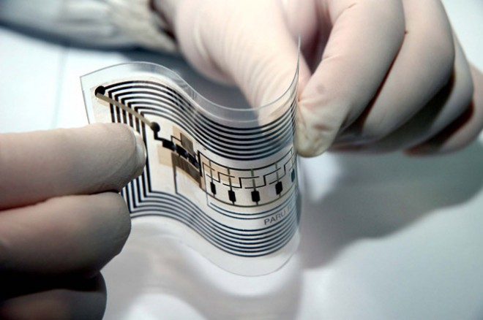
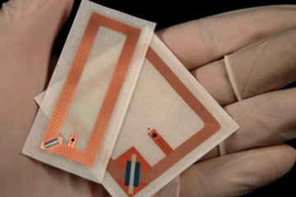
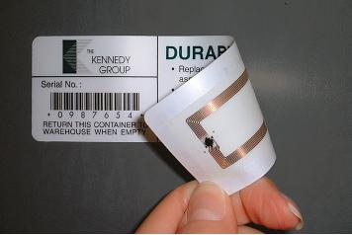
RFID tag ..
عبارة عن صحيفة بلاستيكية مصنعة من السليكون تثبت
عليها ذاكرة تحتوي على بيانات خاصة بالوعاء المراد تعريفة بمعاير مارك , والأنجلو أمريكية ..
لها خلفية لاصقة لتثبت على هذه الأوعية , وهوائي ينقل المعلومات من التيجان إلى الأجهزة القارئة .

Slide 10
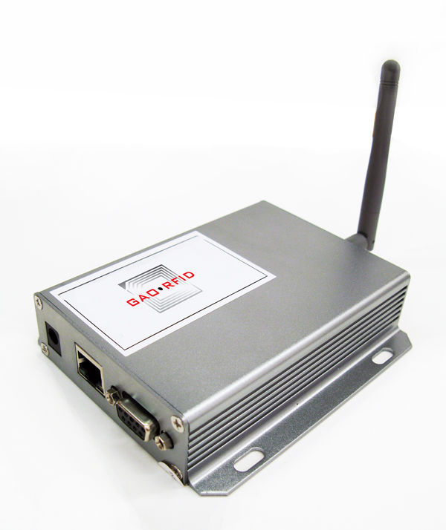
RFID reader ..
هو جهاز وسيط يعمل على الاتصال بين الهوائي الموجود في التيجان ونظام الكمبيوتر بالمكتبة .
توجد أجهزة قارئة متحركة يمكن حملها والتنقل بها .. تستخدم للترفيف والبحث عن الأوعية بين الرفوف
وأخرى ثابتة في مكانها تستعمل للتواصل بن التيجان والنظام الآلي .

Slide 11
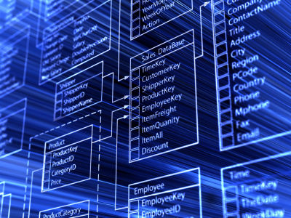
Host system / Database ..
هي قواعد البيانات التي توجد بها معلومات لجميع الأوعية الموجودة في المكتبة (سواء كانت تخص تلك الأوعية او بيانات للمستفيدين ) , ولابد من الربط بين أنظمة RFID و النظام الآلي .

Slide 12
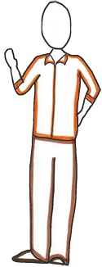
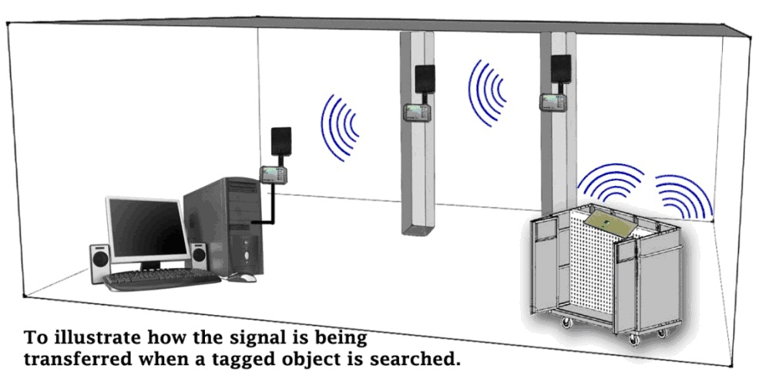
how the system works ..
عند مرور الجهاز القارئ من الوعاء المثبت علية تاج RFID عندها يُرسل الهوائي المثبت عليه موجات لاسلكية .. فيصبح التاج في إطار المجال المغناطيسي لجهاز القراءة , فتتولد طاقة تنشط الشريحة الموجودة بالتاج , عندها يتم ارسال المعلومات التي بداخل الشريحة إلى الجهاز القارئ فيقوم بدوره تحويل الموجات الى إشارات رقمية تُعالج بواسطة الحاسب الآلي .

Slide 13
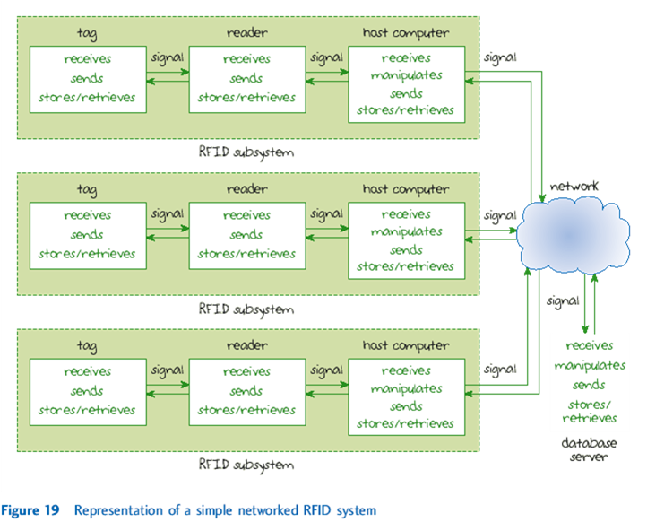
how the system works ..

Slide 15
تطبيقات RFID

Slide 16
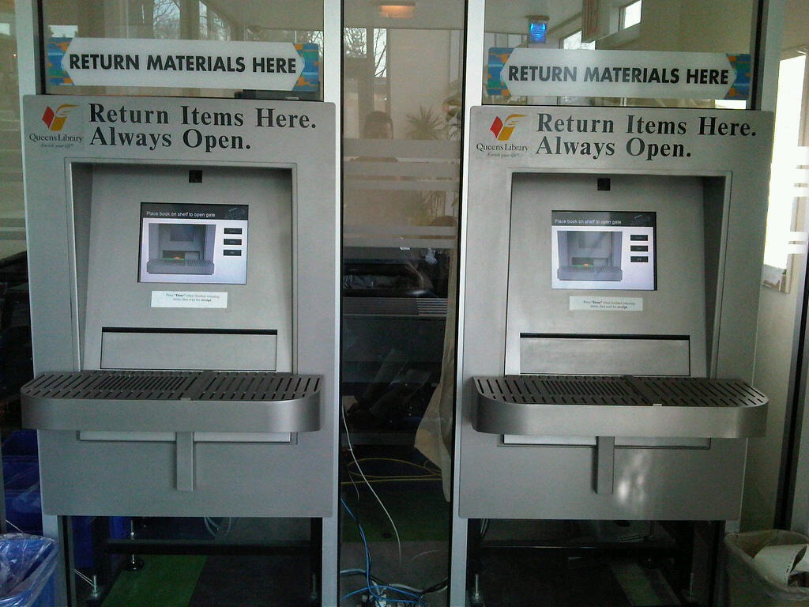
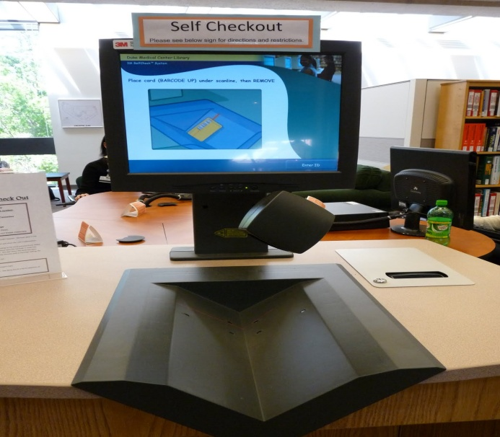
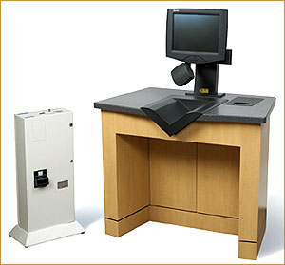

Slide 17
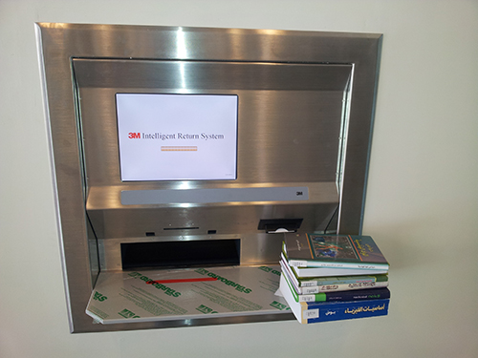
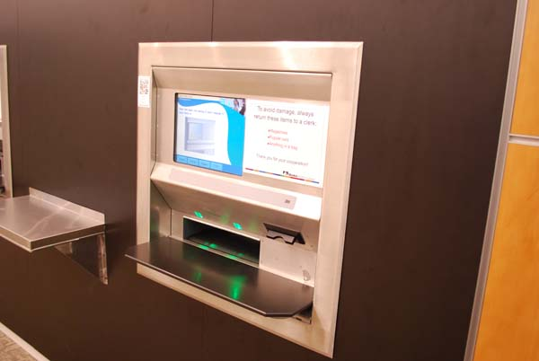
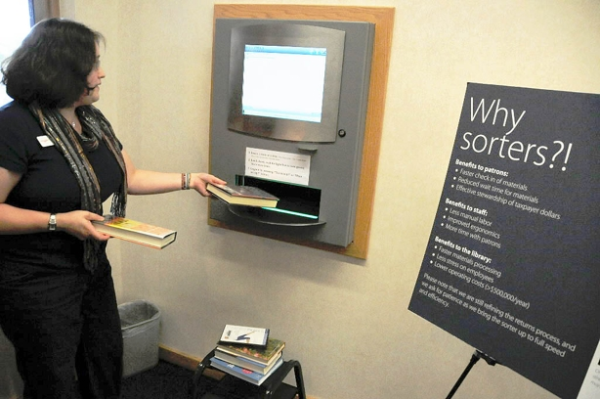

Slide 18
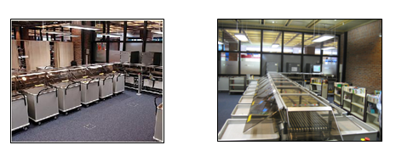
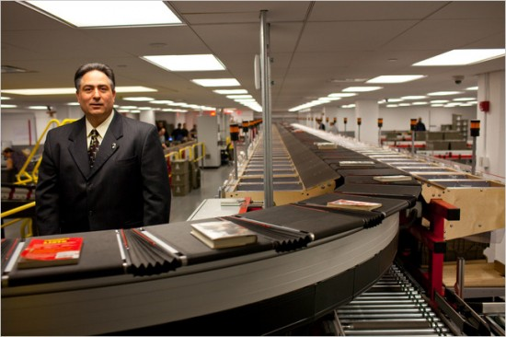
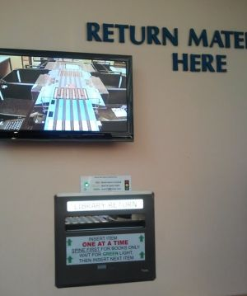
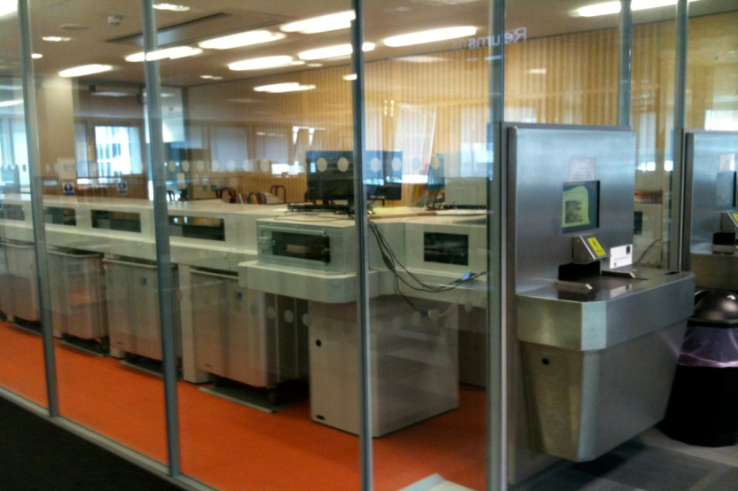

Slide 19
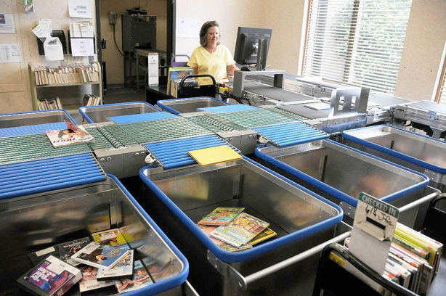
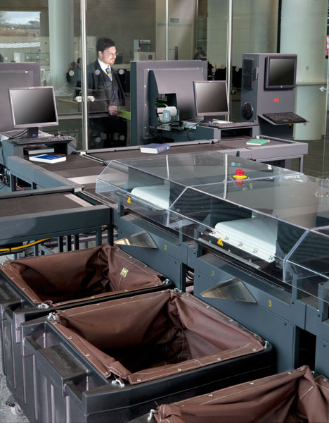

Slide 20
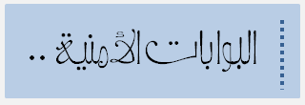
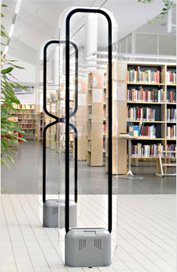
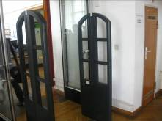

Slide 21
اول مكتبة طبقت هذا النظام في الدول العربي : * المركز الثقافي برأس الخيمة بـدولة الإمارات *
البحرين> قامت بتطبيق نظام RFID في المكتبة الوطنية لحماية مقتنياتها .
جامعة الملك عبدالله بالمملكة العربية السعودية >أهتمت على توفير أحدث النظم والتقنيات في مجال حلول المكتبات لتقديم الخدمات الذاتية للمستفيدين والموظفين .
المغرب >سعت لإدخال هذا النظام في المكتبة المركزية بجامعة محمد الخامس بالرباط للإنتفاع من المزايا التكنولوجية الحديثة التي ساعدتها على تطوير خدماتها
مصر >بدأت عملية تحويل مقتنياتها من أنظمة الباركود الى انظمة RFID ومن تلك المكتبات مكتبة الجامعة الأمريكية بالقاهرة ومكتبة جامعة النيل
الأردن> ظهرت فيها نظام خدمة الاعارة ذاتياً الذي قام بتسهيل الامر على الموظفين والمستفيدين .

Slide 22
يعتمد اللا ليون في تعاملهم مع اوعية المعلومات على تقنية موجات الراديو حيث يذيل كل وعاء برقاقة تحمل رقم هويته وتعمل بتقنية موجات الراديو التي تمكن الالي من التعامل معها أي يقوم باسترجاع هذه الاوعية وحفظها و صيانتها .
حيث يقوم الانسان الالي باحضار الوعاء للمستفيد في 3 دقائق فهو بذلك يوفر الوقت والمساحة ايضا من خلال صف الارفف فوق بعضها حتى اعلى نقطة ممكنة وذلك بفضل اذرعه الطويلة التي تفوق اذرع الانسان .

Slide 23
** الوصول الدقيق لمصادر المعلومات
** القدرة على فحص اوعية المعلومات عن بعد
** انجاز الاعمال في غير اوقات العمل الرسمية او في حال عدم وجود العاملين وبدقة عالية
** العمل المستمر
** القيام بالاعمال الشاقة والروتينية
** مسح المعلومات واتاحتها عن بعد
أما من اهم مساوئ التعامل مع الالي :
أنه بحاجة للشحن المستمر لبطاريته والذي ممكن ان يستغرق وقتا طويلا قد يصل الى يوم كامل دون عمل فعلي .

Slide 24
